Slide 1


Apps mòbils amb
Enunciats projectes

Slide 2

Opció A
API d’OpenWeatherMap
Funcionalitats:
Mostrar una llista de 10 ciutats
Veure el temps a la ciutat que s’ha seleccionat
Poder buscar una ciutat que no estigui a la llista

Slide 3
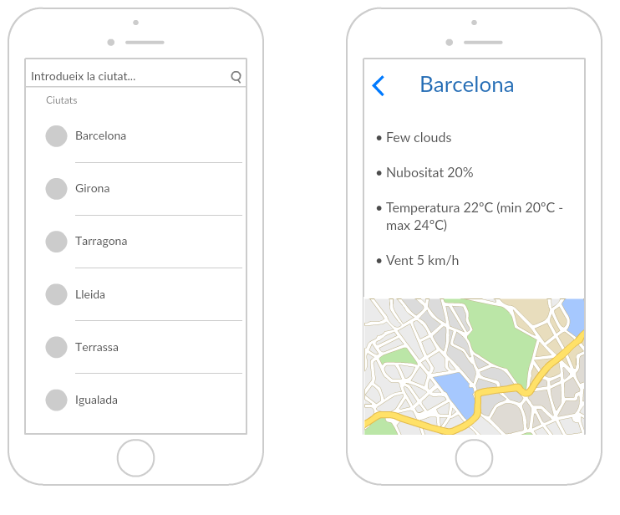
Opció A
Notes:
https://creately.com/app/?tempID=gc7qvpsj1&login_type=demo#

Slide 4
Opció A
Documentació: http://openweathermap.org/current
API key: ?APPID=155de3b370efd8e0f45c05494dfb08e9
Exemples:
Temps Barcelona
Temps Girona

Slide 5

Opció A
API de
Funcionalitats:
Obtenir anuncis + llistar-los
Veure pàgina del anunci

Slide 6
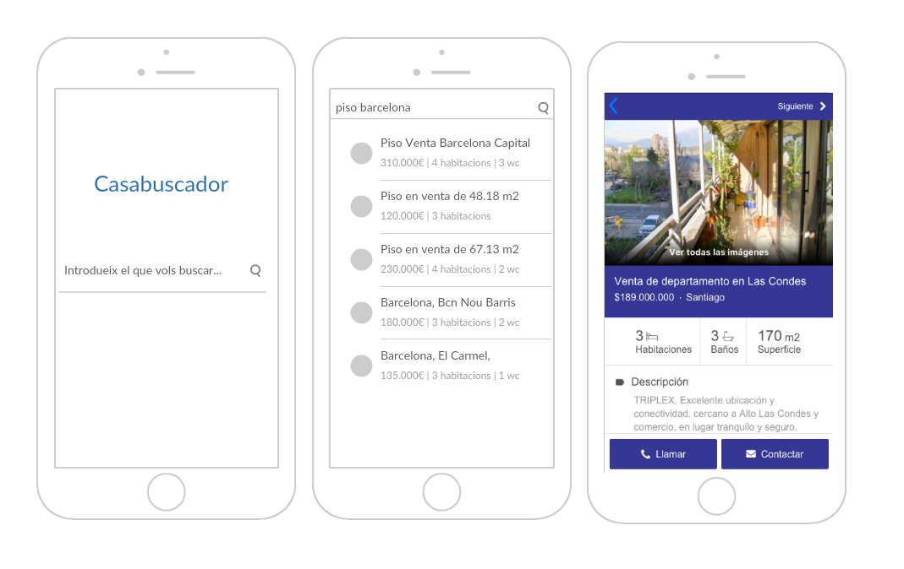
Opció B
Notes:
https://creately.com/app/?tempID=gc7qvpsj1&login_type=demo#

Slide 7
Opció B
Documentació: http://bit.ly/1PHlm00
API token: udlud5coydqmdb7eksx97gz65gfoovsw
Exemple:
curl -i -X GET http://api.trovit.com/v2/homes/ads \ -H 'X-Client-Id: udlud5coydqmdb7eksx97gz65gfoovsw' \ -d 'country=es' \ -d 'what=apartamento barcelona'

Slide 8





Repositori git
https://gitlab.fib.upc.edu/

Slide 9
Repositori git
És important l’històric de commits
És interessant provar de fer branques
Hem de poder accedir
Public
Privat amb accés a usuaris:
Gitlab FIB: nestor.malet
GitHub / Bitbucket: juanramon - nmaletm

Slide 10
Q&A
Notes:
Presentación de Gavi!

